Slide 1


UBND PHƯỜNG BỒ ĐỀ TRƯỜNG MẦM NON HỒNG TIẾN Lĩnh vực PTNN Đề tài: Truyện“Món quà của cô giáo” Lứa tuổi: MGL (5-6 tuổi) Giáo viên: Nguyễn Thị Thanh Xuân

Slide 2
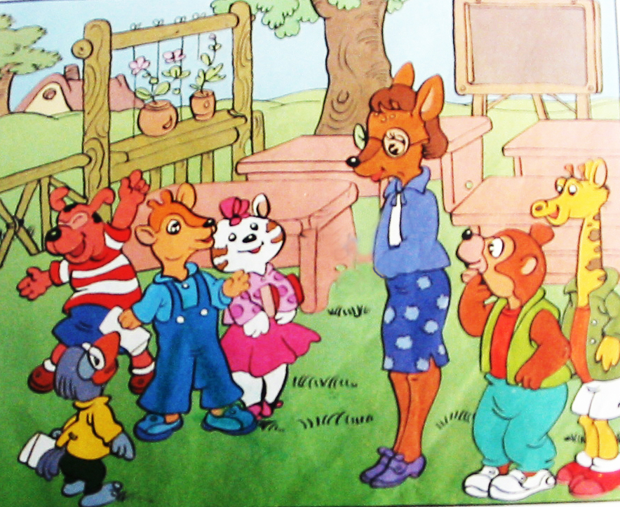

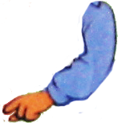


Slide 3
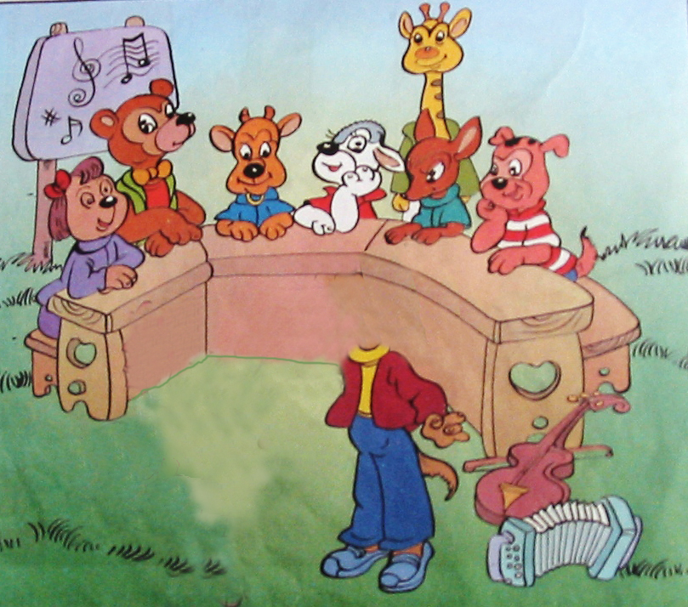
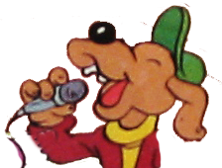
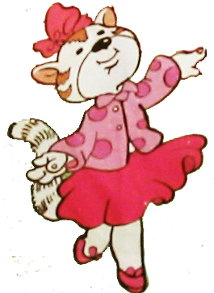

Slide 4
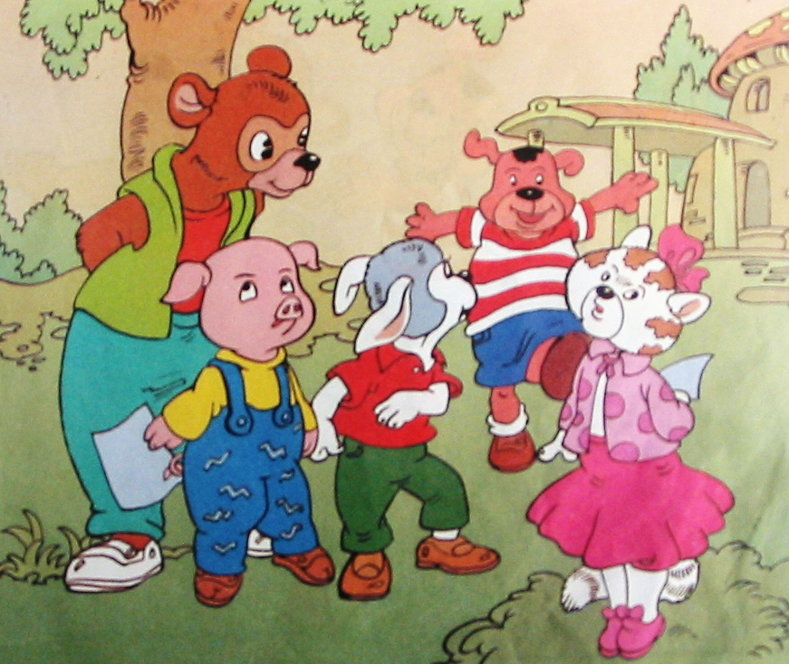

Slide 5
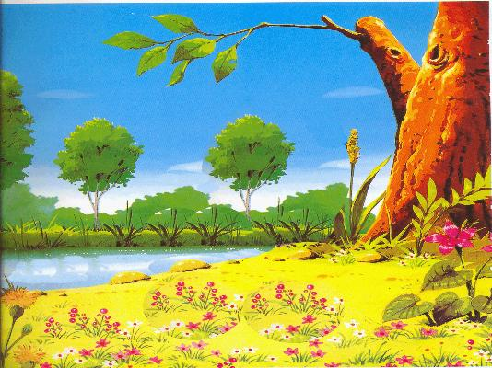
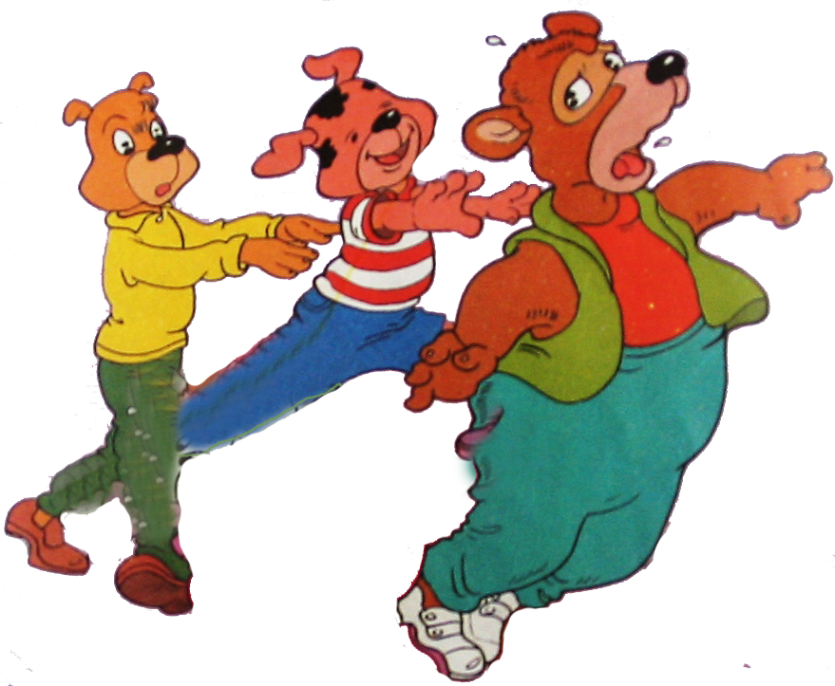
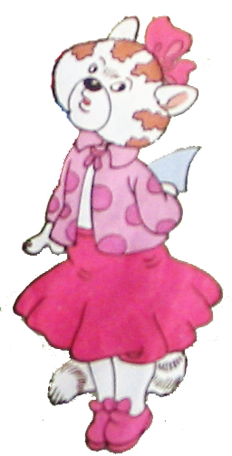
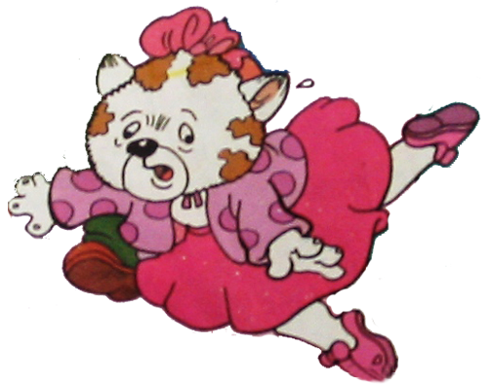

Slide 6
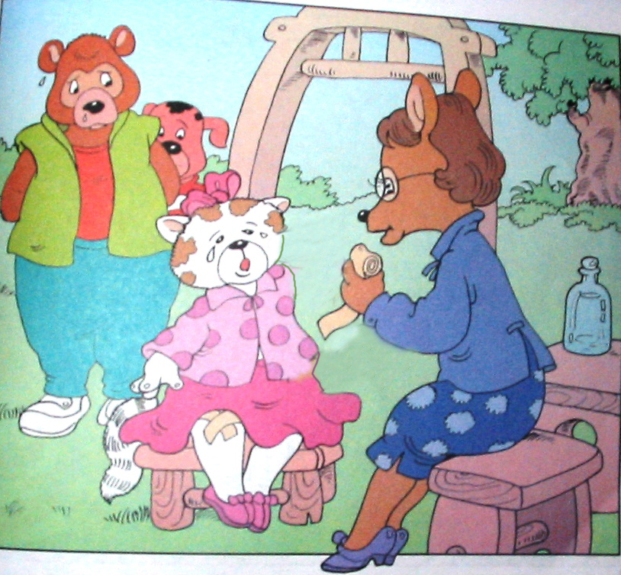
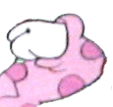
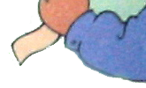
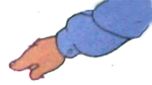

Slide 7
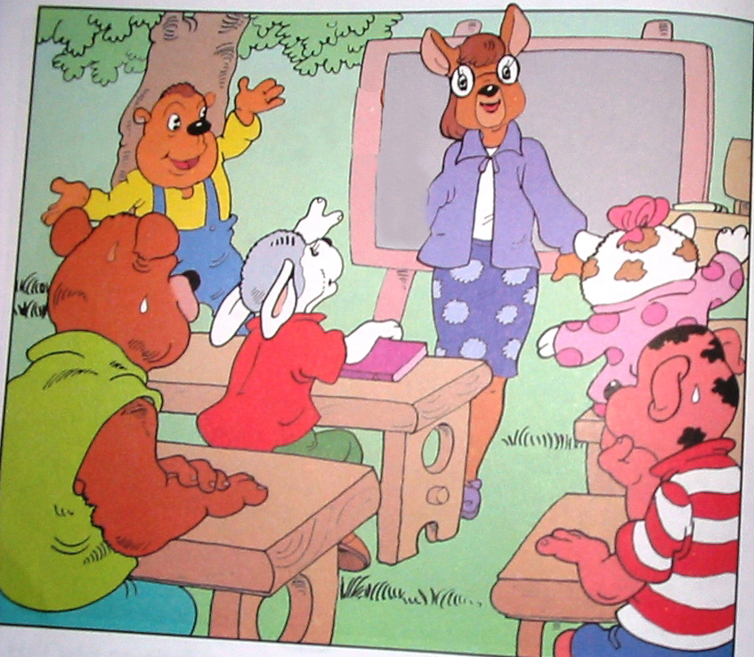
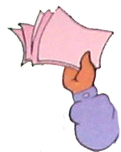

Slide 8
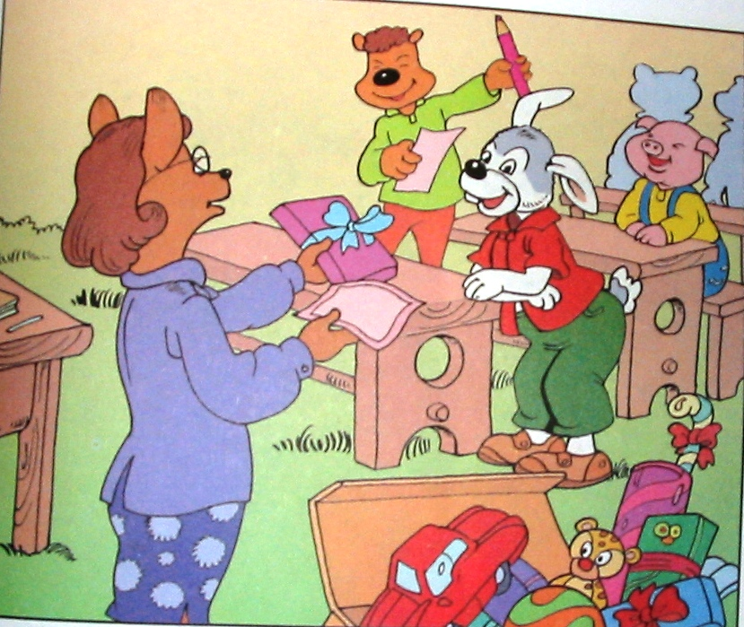

Slide 9
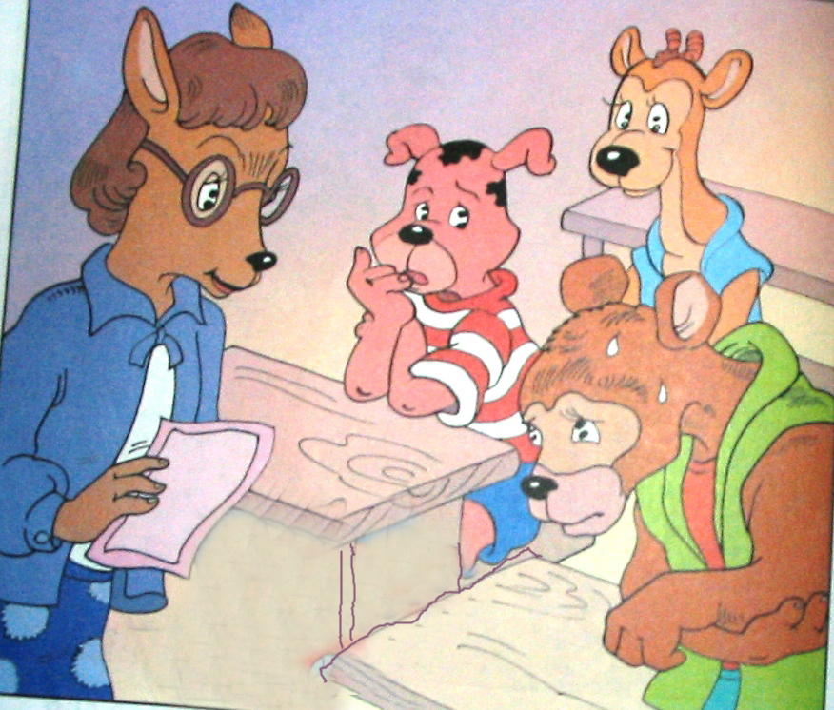
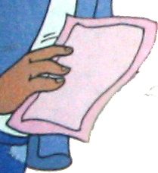
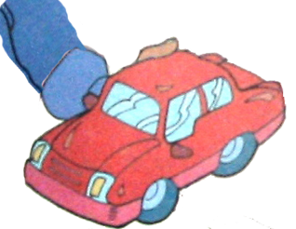

Slide 10
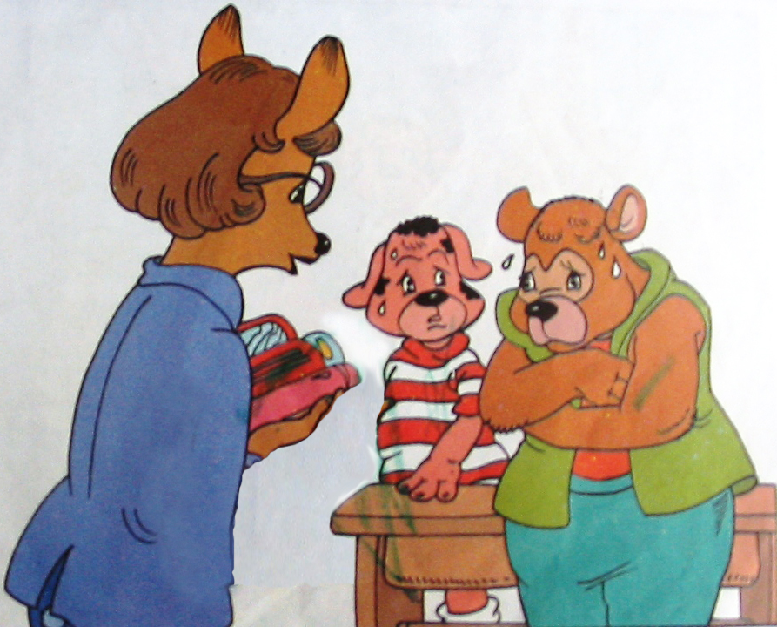
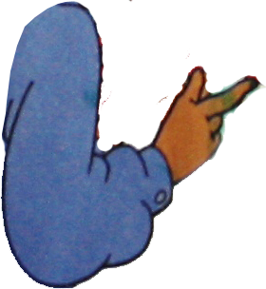

Slide 11
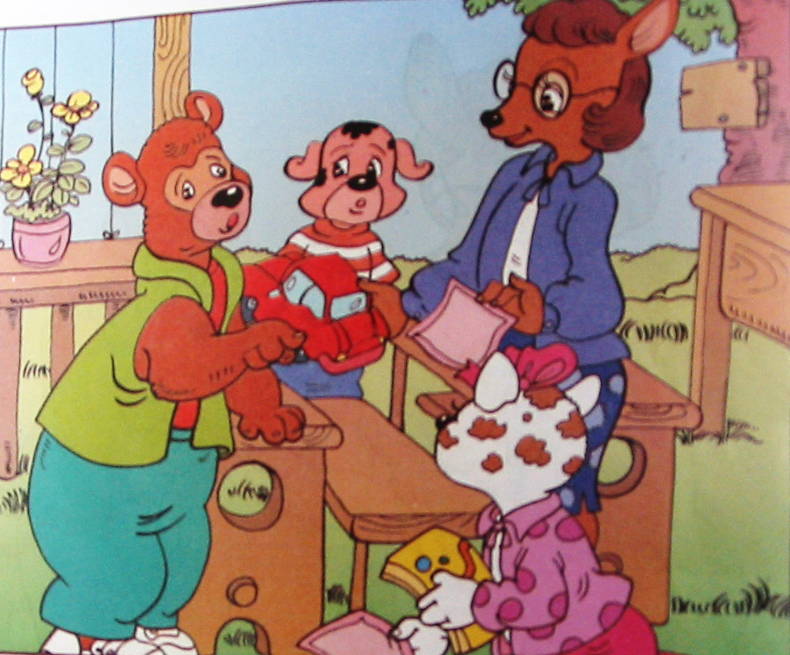

Slide 12
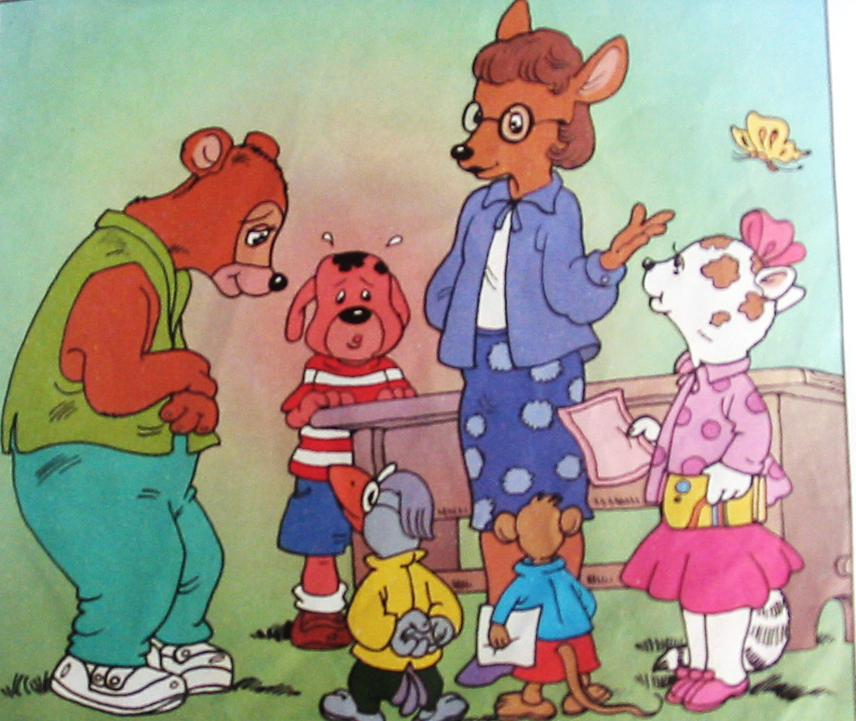

Slide 13
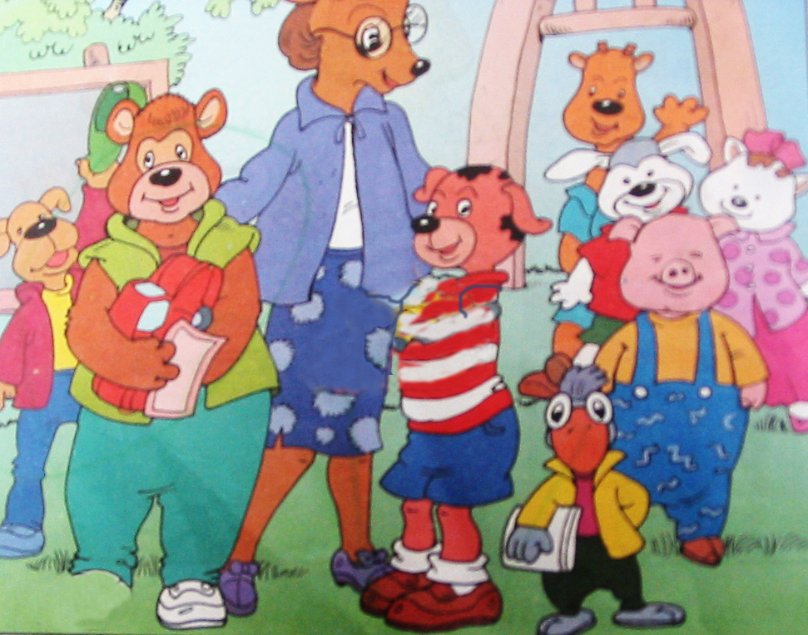



Slide 14

Đàm thoại

Slide 15
Cô vừa kể cho
các con nghe câu chuyện gì?
Trong câu chuyện của cô có mấy nhân vật? Đó là những nhân vật nào?

Slide 16
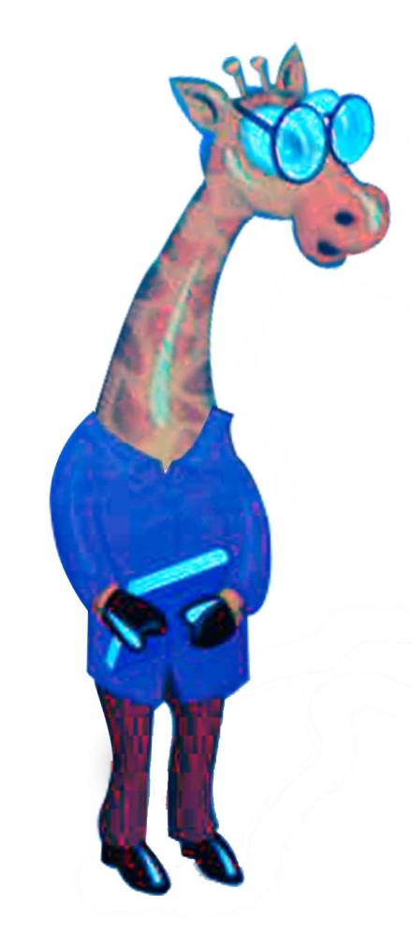
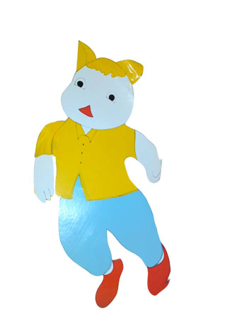
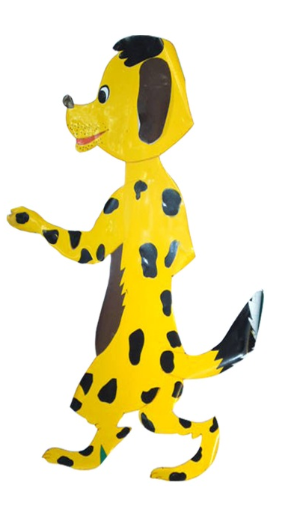
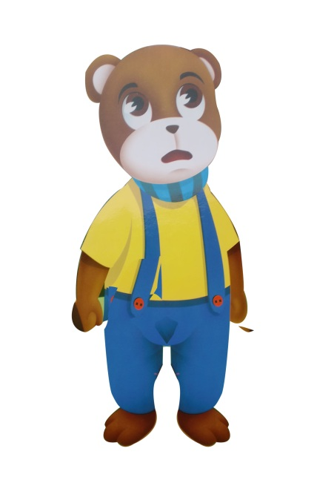

Slide 17
Hôm thứ 2 đầu tuần cô giáo Hươu Sao nói gì với cả lớp mẫu giáo lớn?

Slide 18
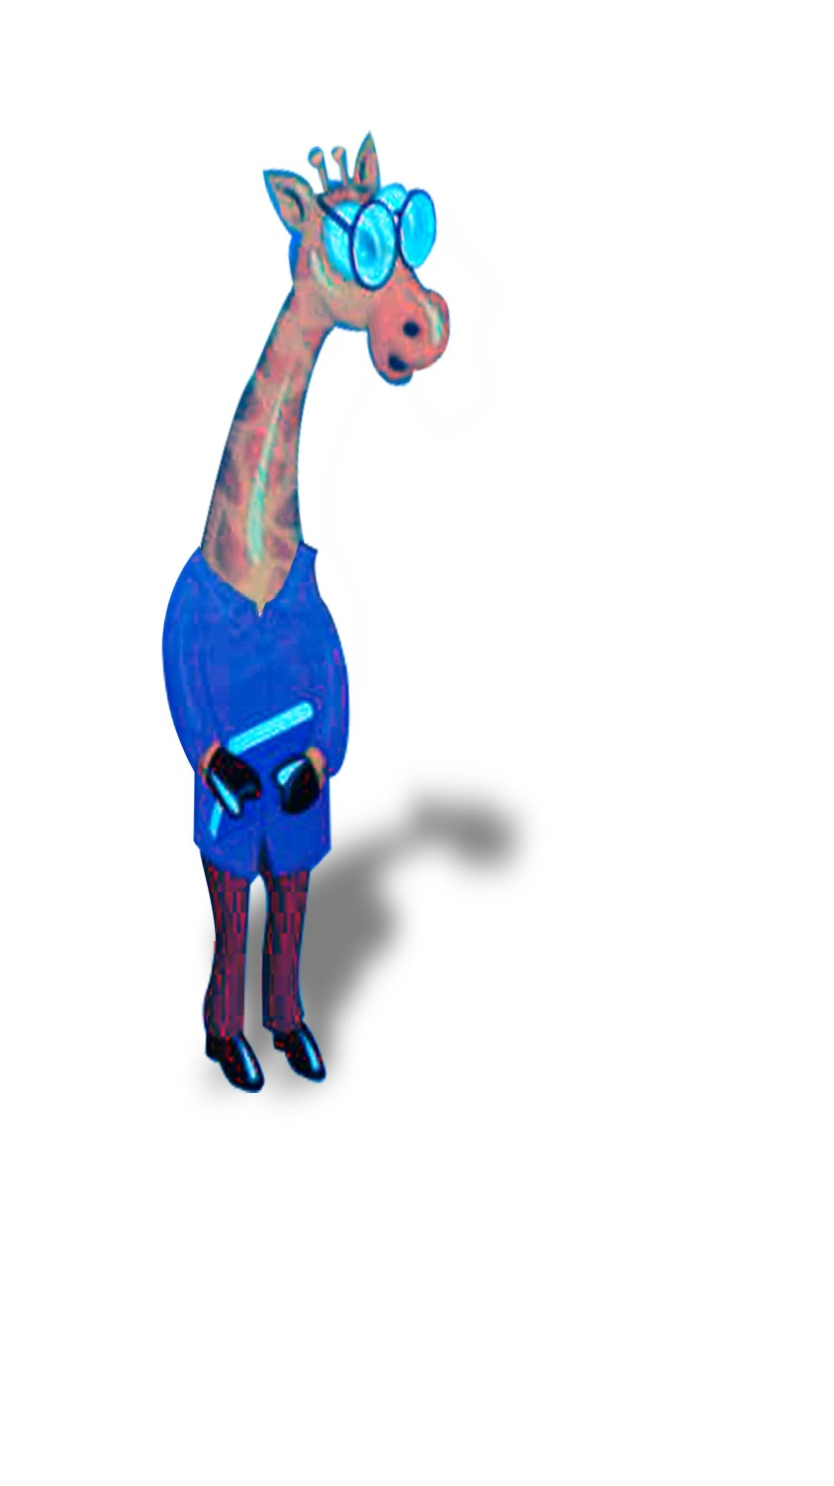
Các con sắp được nghỉ hè. Tuần này, ai được phiếu bé ngoan, cô sẽ tặng cho một món quà.

Slide 19
lúc xếp hàng đã xảy ra chuyện gì

Slide 20
Hết giờ ra chơi, trong lúc các bé xếp hàng vào lớp, Cún Đốm bá vai Gấu Xù khiến cho Gấu Xù xô vào Mèo Khoang làm Mèo Khoang ngã nhào, đầu gối bị trầy da thâm tím. Mèo Khoang đau quá liền khóc òa lên. Cô giáo Hươu Sao phải lấy dầu cao xoa bóp vào chỗ đau cho Mèo Khoang.

Slide 21
Cô giáo Hươu Sao
đã tặng cho các
bạn những món
quà gì?

Slide 22
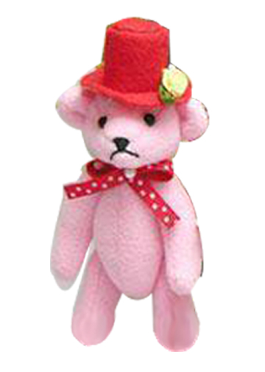
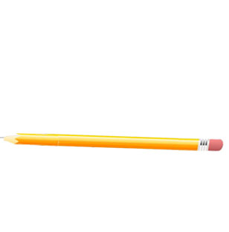
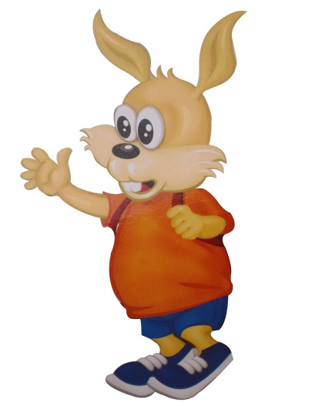
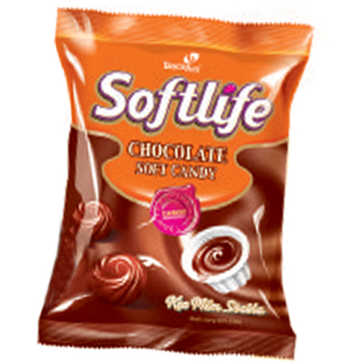
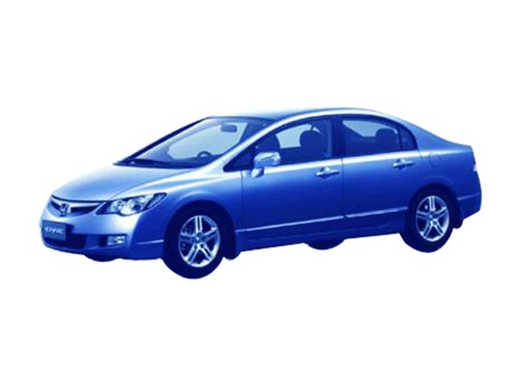
Rồi cô đi từng bàn phát quà và phát phiếu bé ngoan cho các bé. Nào là những con búp bê, thú nhồi bông…trông thật ngộ nghĩnh. Lại có bạn được cô tặng cho chiếc bút chì để tập viết hoặc kẹo sô cô la…

Slide 23
giờ sinh hoạt cuối tuần ai đã không dám nhận phiếu bé ngoan ? Vì sao ? cô giáo đã nói như thế nào ?

Slide 24
- Đó là lúc xếp hàng, con đi hơi nhanh nên lỡ xô vào bạn. Con không cố ý làm bạn ngã, phải không nào?.

Slide 25
cuối cùng gấu xù có nhận được quà không ? vì sao ?

Slide 27
Các con thấy Gấu xù là người như thế nào

Slide 28

Trò chơi: Bé thể hiện vai.

